Slide 1
Pomiar satysfakcji interesariuszy w doskonaleniu systemu zarządzania jakością uczelni technicznych w Polsce
Mgr inż. Jan Paweł Szefler
Notes:
Intro: Universities as engines for social, economical an cultural development
Technical universities has a significant role for the economical growth through creation of innovations for technologies

Slide 2
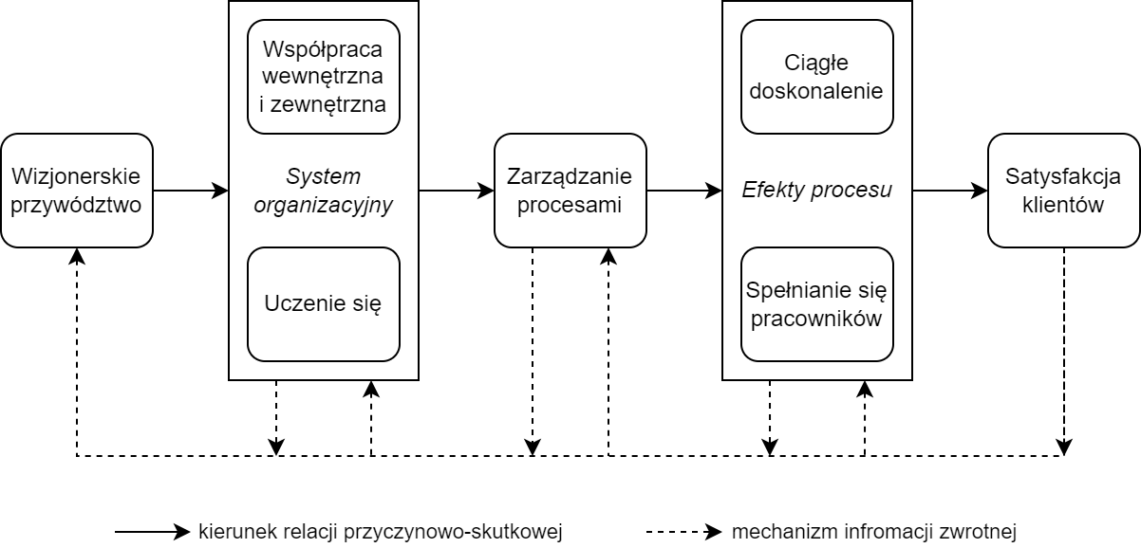
Teoria zarządzania jakością
źródło: Anderson i in. 1994
Notes:
features typical of academic culture,

Slide 3
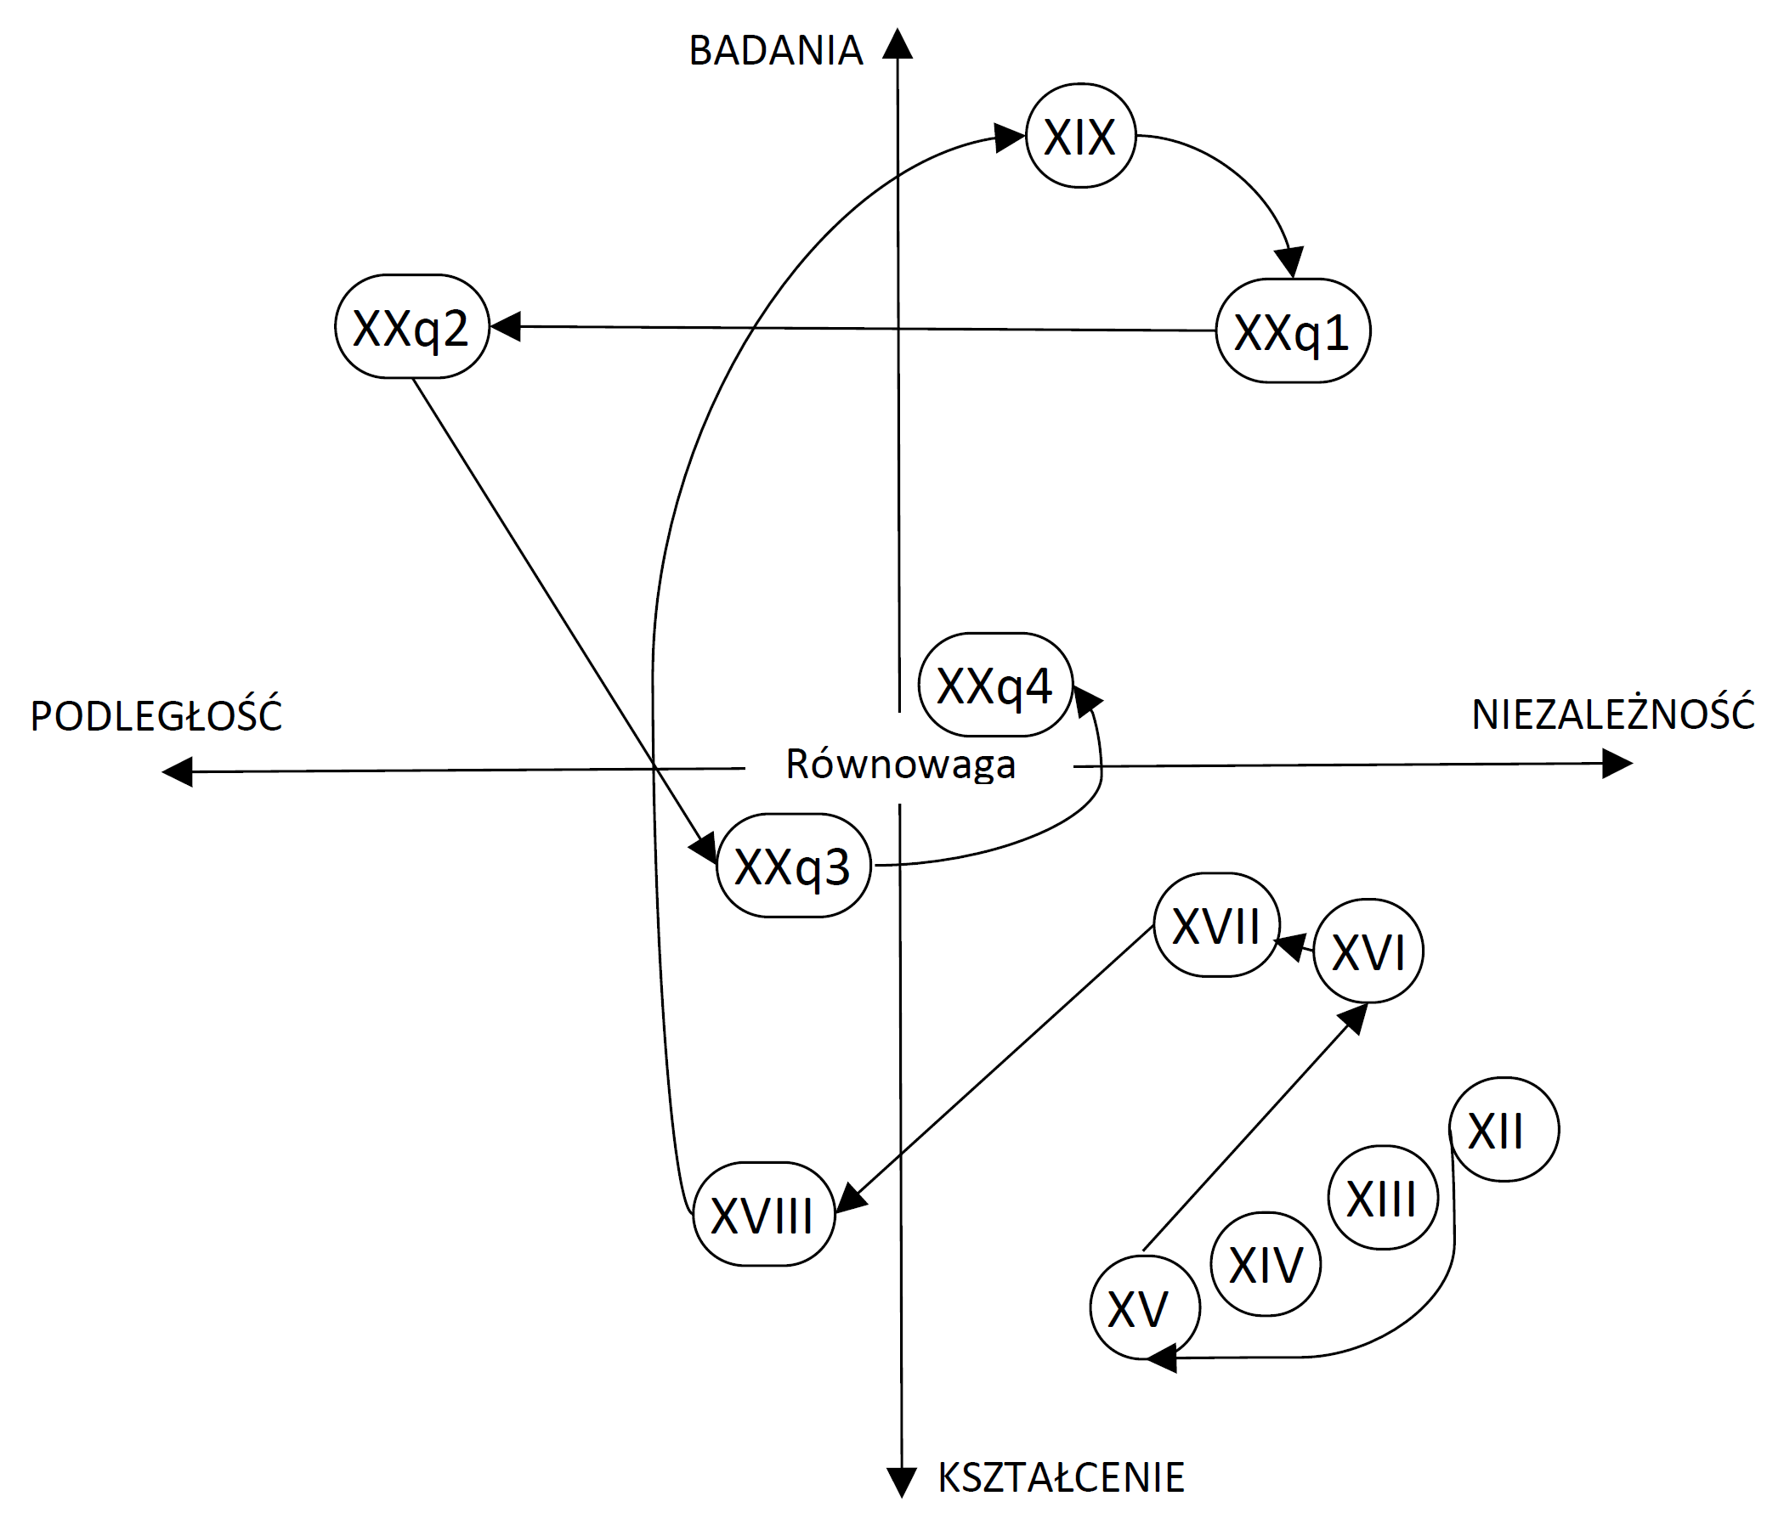
Zmiany w koncepcjach uniwersytetu
źródło: opracowanie własne na podstawie Cwynar, 2005; De Ridder-Symoens, 2020
Notes:
features typical of academic culture,

Slide 4
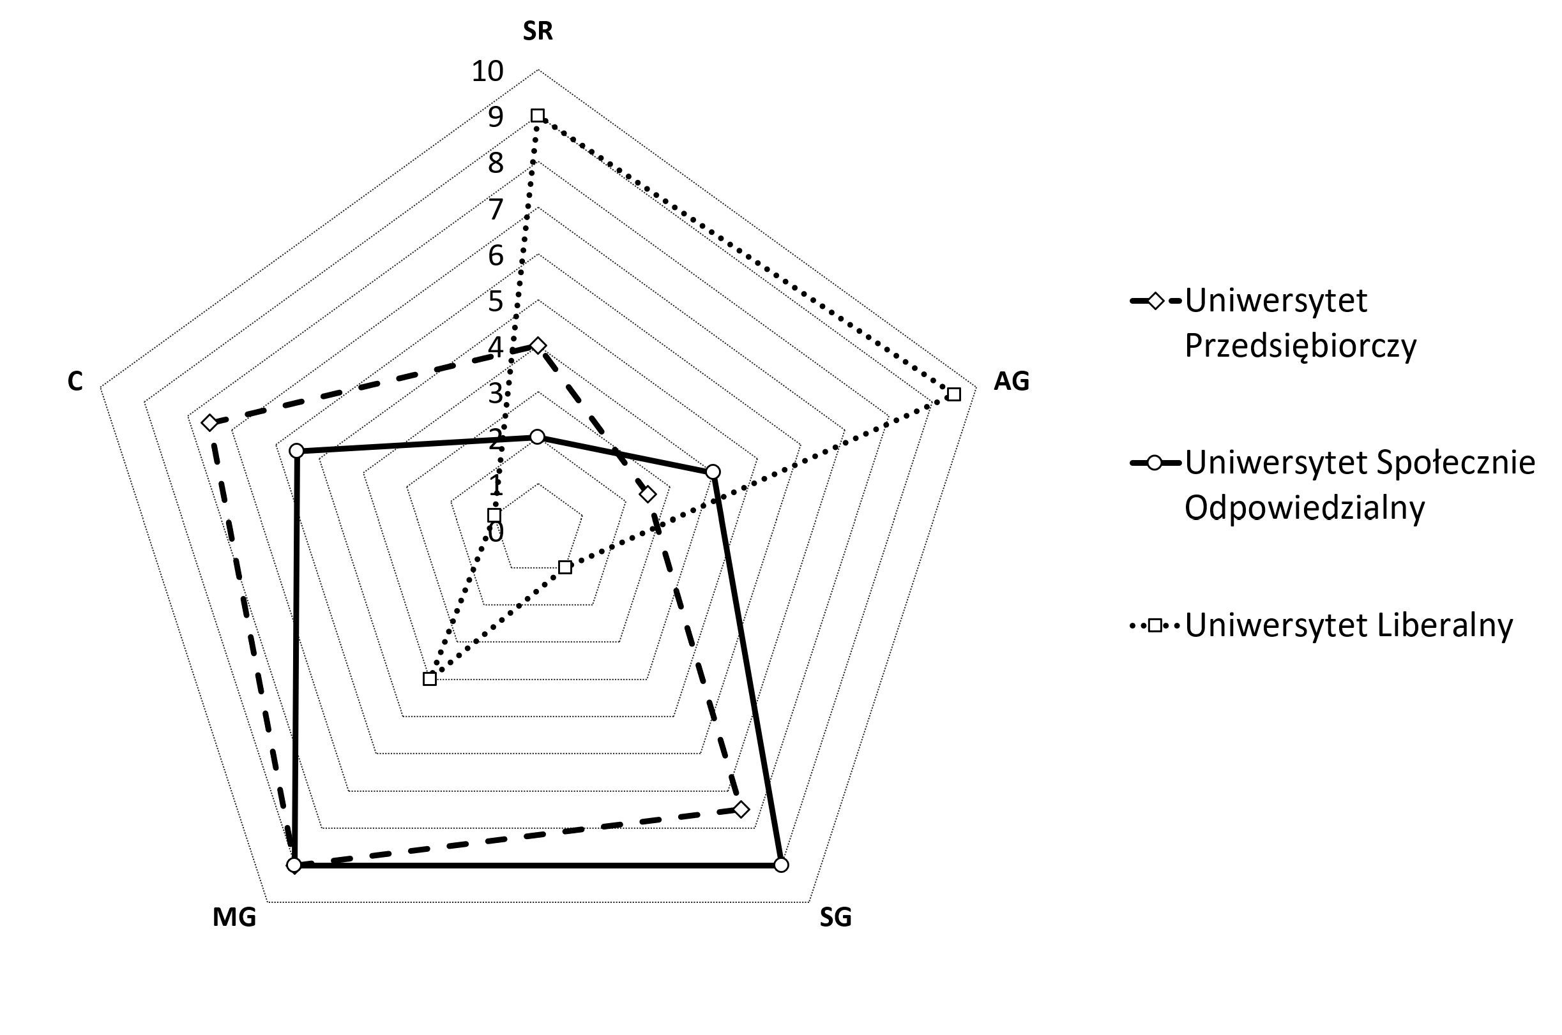
Istotne współcześnie koncepcje
SR – regulacje prawne (State Regulations)
AG – znaczenie kolegialności (Academic self-Governance)
SG – rola interesariuszy (Stakeholder guidance)
MG – umocowanie władzy rektora (Managerial self-Governance)
C – konkurencyjność (Competition)
źródło: Leja 2011, s. 175
Notes:
features typical of academic culture,

Slide 5
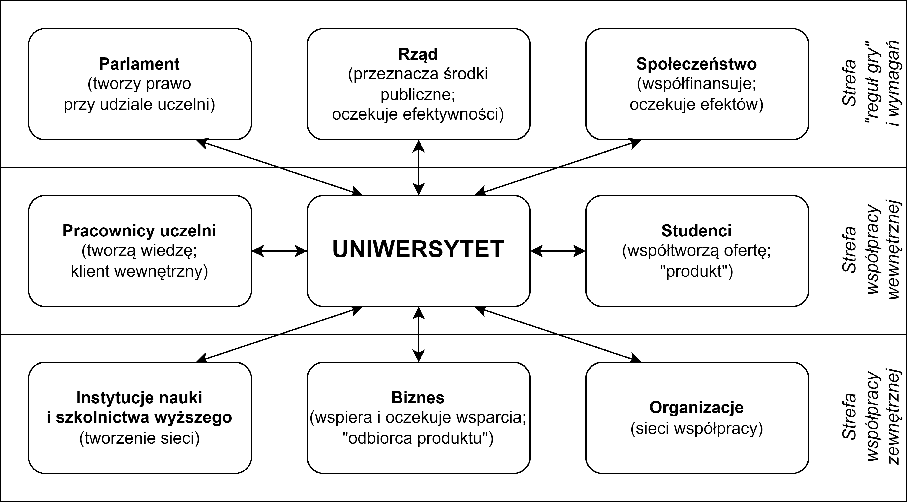
Środowisko sprzecznych interesów
zachód: środki publiczne, a zyski prywatne
3 rodzaje oporu wobec zmian
27 przykładów sprzeczności interesów – pomocniczo przy analizach
źródło: opracowanie własne na podstawie Leja, 2019, s. 13
Notes:
Tabela 12: 27 przykładów sprzeczności interesów
Universities, due to the complexity of relationships between many groups of people associated with them, often with divergent interests, are a particularly challenging environment for implementing modern, mature quality management systems, which is confirmed by the results of the literature research conducted.
complexity of the structure

Slide 6
Czym jest jakość edukacji?
“Jakość... wiesz i nie wiesz, co to jest. To jest zaś sprzeczność sama w sobie. Ale przecież pewne rzeczy są lepsze od innych, czyli mają lepszą jakość. Spróbuj jednak powiedzieć, czym jest jakość w oderwaniu od przedmiotów, których jest właściwością, wtedy wszystko pęka jak bańka mydlana”
Robert M. Pirsig, Zen i sztuka oporządzania motocykla
Usługi edukacyjne:
Hiper niematerialne
Silnie zależne od udziału „klienta”
Skomplikowana struktura relacji
Jakość edukacji:
CFM (Customer Feedback Measures) – NPS, satysfakcja, lojalność, itd.
Rankingi – odległe pozycje polskich uniwersytetów – nieadekwatne do potencjału polskiej gospodarki
„stopień spełnienia wymagań dotyczących procesu kształcenia i jego efektów, formułowanych przez interesariuszy (stakeholders), przy uwzględnieniu uwarunkowań wewnętrznych i zewnętrznych”
Grudowski & Lewandowski, Pojęcie jakości kształcenia i uwarunkowania jej kwantyfikacji w uczelniach wyższych, Zarządzanie i Finanse, nr 3, cz. 1, 2012

Slide 7
Czym jest zarządzanie jakością edukacji
1900’s → QI – Kontrola jakości (Quality Inspection)
1920’s → QC – Sterowanie jakością (Quality Control)
1960’s → QA – Zapewnianie jakości (Quality Assurance)
1980’s → QM / TQM – Kompleksowe zarządzanie jakością (Total Quality Management)
Systemy zarządzania jakością są kliento-centryczne
Kto jest klientem uczelni?
Nieudane implementacje TQM, Lean lub SixSigma na uczelniach
CAF (Common Assessment Framework) Wspólna Metoda Oceny dla instytucji publicznych – bliskie idei zarządzania jakością
PKA (Państwowa Komisja Akredytacyjna) – 10 kryteriów jakości – daleko od idei zarządzania jakością
Kluczowa rola liderów organizacji
ISO 21001:2018 – System zarządzania organizacją edukacyjną

Slide 8
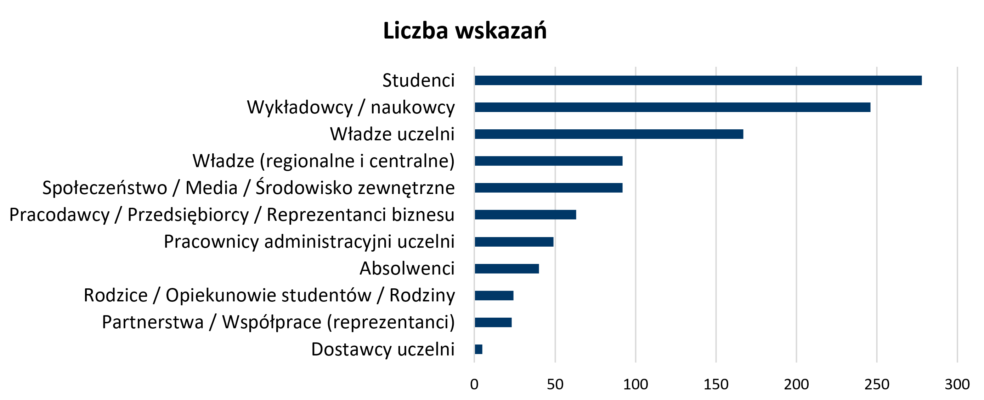
Czy jeśli nie klient to interesariusz?
Teorie interesariuszy od lat 60. XX w.
Interesariusz – „może wypływać i może być pod wpływem” Freeman (1984)
Po analizie abstraktów 474 artykułów:
Metody analizy interesariuszy:
Diagram interes – siła
Diagramy relacji
Mapa atrakcyjności rozwiązań versus możliwości przyjęcia przez interesariuszy
Mapy interesariuszy
Rekomendacje dla zarządzających na podstawie wyników analiz
Czy mierzyć jakość jako satysfakcję interesariuszy?
ISO 21001:2018 – bardzo wiele odniesień do „group zainteresowanych”
Notes:
difficulties in defining the customer
Since the idea of customer centricity lies at the foundation of contemporary quality management philosophies, when the customer cannot be unequivocally identified, the basic goals of quality improvement activities become unclear.
Nowadays, in the context of universities, the concept of the customer is commonly replaced by the concept of stakeholders. Therefore, the author suggests that stakeholder analysis and the measurement of stakeholder satisfaction should form the basis of all improvement actions.

Slide 9
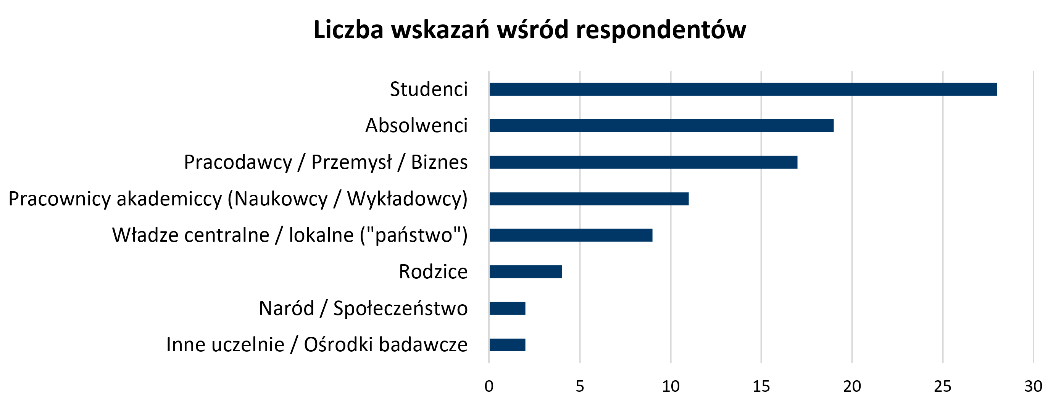
Pytania badawcze – wywiady
Interesariusze - respondenci
Studenci
Absolwenci
Rodzice (opiekunowie)
Pracownicy administracyjni
Pracownicy akademiccy (Badacze / Wykładowcy)
Przedsiębiorcy (pracodawcy)
Władze uczelni
Władze samorządowe
P1: Jak różni interesariuszy postrzegają cel istnienia uniwersytetów?
P2: Jak różni interesariusze postrzegają znaczenie różnych grup interesariuszy uniwersytetów?
Badanie jakościowe: 33 respondentów z 8 wybranych grup (↑) interesariuszy
Kto jest najistotniejszym interesariuszem?

Slide 10
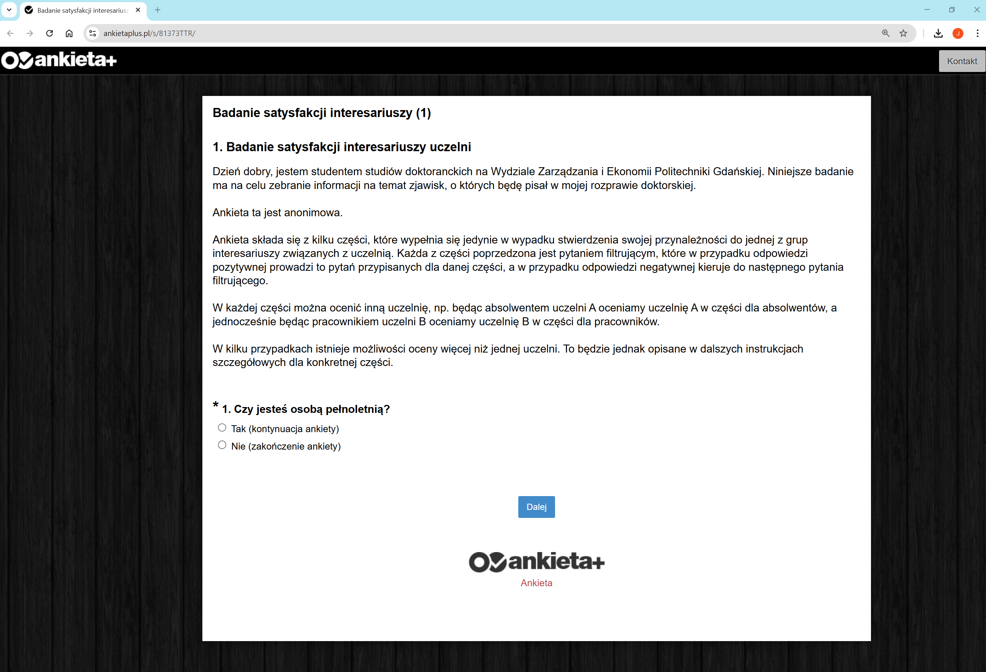
Weryfikacja hipotez – badania ilościowe
Badanie kwestionariuszowe wśród interesariuszy uczelni
ankieta internetowa
metoda kuli śnieżnej do doboru próby (nielosowa)
absolwenci: N=120
Kategoria kwalifikacji odpowiedzi | Wartość
Liczba rozpoczętych ankiet | 259
Liczba zakończonych ankiet | 138
Proporcja liczby ankiet zakończonych do liczby ankiet rozpoczętych | 53,28%
Liczba respondentów ankiet rozpoczętych | 249
Liczba respondentów ankiet zakończonych | 133
Proporcja liczby respondentów ankiet zakończonych do liczby respondentów ankiet rozpoczętych | 53,41%

Slide 11
Weryfikacja hipotez 1/2
H1: Wyniki pomiaru satysfakcji interesariuszy są pozytywnie skorelowane z innymi wynikami jakości usług uczelni → Nie potwierdzona
H2: Wyniki pomiaru satysfakcji interesariuszy są pozytywnie skorelowane z wartościami Indeksu Wyceny Rynkowej Absolwenta → Nie potwierdzona
H2a: Stopa zatrudnienia wśród absolwentów uczelni po roku od uzyskania dyplomu jest pozytywnie skorelowana z wartościami satysfakcji z usług uczelni → Nie potwierdzona (H₀ nie odrzucona)
H2b: Stopa zatrudnienia wśród absolwentów uczelni po 3 latach od uzyskania dyplomu jest pozytywnie skorelowana z wartościami satysfakcji z usług uczelni → Nie potwierdzona (H₀ nie odrzucona)
H2c: Poziom zarobków absolwentów uczelni po roku od uzyskania dyplomu jest pozytywnie skorelowany z wartościami satysfakcji z usług uczelni → Nie potwierdzona (H₀ nie odrzucona)
H2d: Poziom zarobków absolwentów uczelni po 3 latach od uzyskania dyplomu jest pozytywnie skorelowany z wartościami satysfakcji z usług uczelni → Potwierdzona (H₀ odrzucona)
H3: Absolwenci publicznych uczelni technicznych są wyżej cenieni na rynku pracy niż absolwenci pozostałych uczelni, a uczelnie techniczne uzyskują wyższe wartości Indeksu Wyceny Rynkowej Absolwenta → Nie potwierdzona
H3a’: Stopa zatrudnienia wśród absolwentów publicznych uczelni technicznych po roku od uzyskania dyplomu jest niższa niż stopa zatrudnienia absolwentów pozostałych uczelni w tym samym okresie → Potwierdzona (H₀ odrzucona)

Slide 12
Weryfikacja hipotez 2/2
H3b: Stopa zatrudnienia wśród absolwentów publicznych uczelni technicznych po 3 latach od uzyskania dyplomu jest wyższa niż stopa zatrudnienia absolwentów pozostałych uczelni w tym samym okresie → Nie potwierdzona
H3c: Średnie zarobki absolwentów publicznych uczelni technicznych po roku od uzyskania dyplomu są wyższe niż średnie zarobki absolwentów pozostałych uczelni w tym samym okresie → Nie potwierdzona
H3d: Średnie zarobki absolwentów publicznych uczelni technicznych po 3 latach od uzyskania dyplomu są wyższe niż średnie zarobki absolwentów pozostałych uczelni w tym samym okresie → Potwierdzona (H₀ odrzucona)
H3e: Wartości wskaźników IWRA, obliczonych na podstawie danych o zatrudnieniu i zarobkach absolwentów po roku od uzyskania dyplomu, dla uczelni technicznych są wyższe niż dla pozostałych uczelni → Nie potwierdzona
H3f: Wartości wskaźników IWRA, obliczonych na podstawie danych o zatrudnieniu i zarobkach absolwentów po 3 latach od uzyskania dyplomu, dla uczelni technicznych są wyższe niż dla pozostałych uczelni → Potwierdzona (H₀ odrzucona)
H4: Wyniki wskaźników IWRA polskich publicznych uczelni technicznych są pozytywnie skorelowane z jakością usług uczelni mierzoną przy pomocy rankingu Perspektywy → Potwierdzona (H₀ odrzucona)
H5: Wyniki wskaźników IWRA są pozytywnie skorelowane z wynikami oceny prestiżu uczelni → Potwierdzona (H₀ odrzucona)

Slide 13
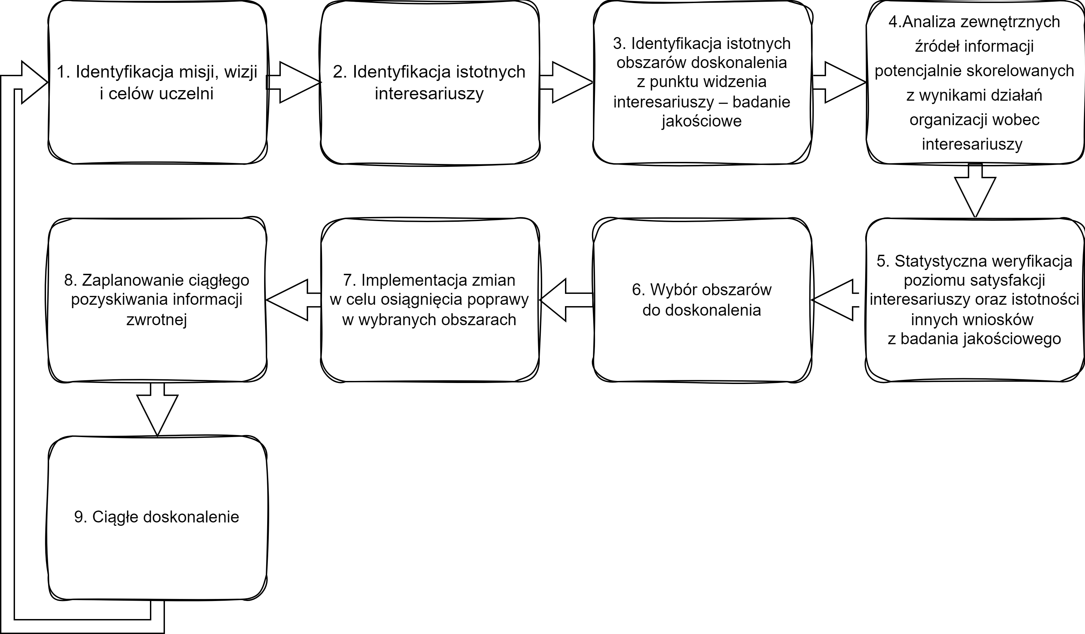
Proponowane narzędzie - SSDQM
Model Doskonalenia Systemu Zarządzania Jakością Inspirowany Satysfakcją Interesariuszy (główne etapy)
(Stakeholders Satisfaction Driven Quality Management Model)
Wspiera zgodność z:
ISO21001:2018
wymaganiami PKA
na podstawie faktów → badania jakościowe i ilościowe (etapy 3, 4, 5)
wdrażanie - wybór metod zwinnych lub projektowych → etap 7

Slide 14
Zestaw wskaźników wspierających implementację SSDQM na uczelni technicznej
Lp. | Nazwa | Opis / komentarz
1. | SSI | Zagregowany Indeks Satysfakcji Interesariuszy
2. | SSI cząstkowe | Indeksy Satysfakcji Interesariuszy obliczane dla każdej z grup interesariuszy osobno
3. | Liczba uprawnień habilitacyjnych | Najsilniej skorelowany z oceną w Rankingu Perspektywy
4. | Ocena parametryczna | Liczba i poziom uzyskanych ocen parametrycznych w ramach różnych dyscyplin nauki w procesie ewaluacji jakości działalności naukowej
5. | Pozycja w rankingu Webometrics | niezwykła łatwość monitorowania; publikowany 2 razy do roku skorelowany ze stopą zatrudnienia absolwentów (techn.; 3L)
6. | Uznanie międzynarodowe | z Rankingu Perspektywy; silna korelacja z ogólną oceną rankingową
7. | Wskaźnik WOP | Niepublikowany Wskaźnik Oceny Punktowej obliczany na podstawie oceny ważonej szczegółowych parametrów oceny Rankingu Perspektywy
8. | Poziom zarobków absolwentów po 3. latach od studiów | Na podstawie wyników badania ELA lub innych odpowiednich (np. własnych) badań
9. | Stopa zatrudnienia absolwentów po 3. latach od studiów | Na podstawie wyników badania ELA lub innych odpowiednich (np. własnych) badań
10. | Wskaźnik prestiżu | Ocena na podstawie badania ankietowego wykonywanego wśród kadry akademickiej w Polsce przez Fundację Edukacyjną „Perspektywy” oraz parametru „uznanie międzynarodowe”
Notes:
Ad. 3. Number of rights for awarding the degree of doctor habilitus

Slide 15
Podsumowanie
This dissertation contributes to the development of management and quality sciences through synthesis of quality management theory and stakeholder theory.
The conducted qualitative and quantitative research allowed for achieving the cognitive goal of the study, which was to identify effective methods from the perspective of improving the quality management system, through the measurement and analysis of stakeholder satisfaction levels as an indicator of quality.
The utilitarian goal, formulated as development of a method for improving the quality management system of universities, adapted to the specifics of Polish technical universities, using the measurement of satisfaction of various stakeholder groups as one of the indicators of the university’s performance, was also achieved.
This objective has been achieved with developing Stakeholders Satisfaction Driven Quality Management Model – SSDQM.
The model is developed taking into account possible applications in the context of the specifics of Polish technical universities.
The applicative value of the proposed model has been enhanced with recommendations resulting from the conducted research, a significant part of which is the development of a basic set of indicators.
These are measures statistically proven to be significant for the environment of technical universities.
The strong connections of the proposed model with the field of quality management are also confirmed by analyses indicating that the application of SSDQM can provide very good preparation for organizations to implement the requirements of the ISO 21001:2018 and other standards and requirements that promote focus on stakeholders.
Notes:
The context of the specificity of organizations such as universities has allowed for the development and proposition of tools, the application of which will be a practical manifestation of stakeholder centrism in organizational management.
Cognitive goal: identify effective methods from the perspective of improving the quality management system, through the measurement and analysis of stakeholder satisfaction levels as an indicator of quality
Utilitarian goal: development of a method for improving the quality management system of universities, adapted to the specifics of Polish technical universities, using the measurement of satisfaction of various stakeholder groups as one of the indicators of the university’s performance

Slide 16
Literatura
Anderson, J. C., Rungtusanatham, M., & Schroeder, R. G. (1994), A Theory Of Quality Management Underlying The Deming Management Method, Academy of Management Review, 19(3), 472–509
Cwynar, K. M. (2005), The Idea Of The University In European Culture, Polityka i Społeczeństwo (s. 60–72)
De Ridder-Symoens, H. (2020), Universities and Their Missions in Early Modern Times. W L. Engwall (Red.), Missions of Universities: Past, Present, Future (s. 43–61), Springer International Publishing
Freeman R.E. (1984), Strategic Management: A Stakeholder Approach, Pitman, London and Boston, MA
Grudowski P., Lewandowski K. (2012), Pojęcie jakości kształcenia i uwarunkowania jej kwantyfikacji w uczelniach wyższych, Zarządzanie i Finanse, nr 3, cz. 1
Leja K. (2011), Koncepcje zarządzania współczesnym uniwersytetem, 10.13140/RG.2.1.3539.1529.
Leja K. (2019), Misja społecznie odpowiedzialnego uniwersytetu, w: Jastrzębska, E., Przybysz, M. (red.), Społeczna odpowiedzialność uczelni znaczenie dla uczelni i sposoby jej wdrażania (s. 11-13), Ministerstwo Nauki i Szkolnictwa Wyższego i Ministerstwo Inwestycji i Rozwoju, Warszawa
Puente C., Fabra M., Mason C. et al. (2021), Role of the Universities as Drivers of Social Innovation, Sustainability, 13, 13727, 10.3390/su132413727
Notes:
The notion of quality of education and conditions of its quantification at the universities

Slide 17
Plan narracji 1/2
Dlaczego warto zająć się tematem?: uniwersytety są „silnikiem” rozwoju społecznego, gospodarczego i kulturowego¹ , pozycja polskich uczelni w świecie nauki nie odpowiada pozycji ani potencjałowi Polski w globalnej gospodarce. Ponadto polscy naukowcy osiągają wiele sukcesów naukowych, które nie są odpowiednio komercjalizowane przez polskie przedsiębiorstwa.
Skąd mogą się brać obecne problemy?: Silna kultura akademicka związana z odwoływaniem się do wielowiekowej tradycji; konflikt tradycja a nowoczesność to często sprzeczność między koncepcją uniwersytetu liberalnego i uniwersytetu przedsiębiorczego, a obecnie także z cechami uniwersytetu społecznie odpowiedzialnego; żadna nie może być w pełni rezalizowana przez różne ograniczenia (w tym regulacje prawne);
Sprzeczne oczekiwania różnych interesariuszy; dziedzictwo wielu wieków tradycji uniwersyteckich potęgujących sprzeczności;
utilitarian goal, formulated as development of a method for improving the quality management system of universities, adapted to the specifics of Polish technical universities, using the measurement of satisfaction of various stakeholder groups as one of the indicators of the university’s performance
W Polsce wiele złych skojarzeń z kolejnymi reformami szkolnictwa wyższego
Jednocześnie ogromny potencjał w Polsce dla szkolnictwa wyższego; stale utrzymujące się duże zainteresowanie studiowaniem
Jakość – trudna do zdefiniowania, szczególnie dla produktów tak wybitnie niematerialnych jak usługi edukacyjne. Jednak opracowano miary uznawane za standard w obszarze usług – w tym te odnoszące się do informacji zwrotnych pozyskiwanych od klientów (m. in. opinie, poziom satysfakcji, lojalność)
W odniesieniu do usług uczelni bardzo popularną miarą są wyniki rankingów (globalne, krajowe) – pozycja polskich uczelni w globalnych rankingach jest dalece niesatysfakcjonująca i nie koresponduje z potencjałem polskiej gospodarki i nauki
W zakresie zarządzania w ubiegłym wieku osiągnięto wiele w zakresie rozwoju zarówno teorii i praktyki (QI , QC, QA, QM / TQM)
TQM jest kliento-centryczny, ale kto jest klientem uniwersytetu? (student nie zawsze płaci za studia, beneficjentami efektów kształcenia są nie tylko studenci, itd.) -> zatem trudno wprowadzić nowoczesne QM co potwierdzają liczne badania (TQM, Lean, SixSigma)
CAF – „QM” dla administracji publicznej – być może jest rozwiązaniem godnym uwagi? Nie ma zbyt wielu implementacji
Wymagania PKA – 10 kryteriów oceny – są dalekie od nowoczesnego zarządzania jakością
Wszelkie badania wskazują na kluczową rolę kierownictwa organizacji we wprowadzaniu zmian / nowoczesnego QM
ISO 21001:2018 – System zarządzania organizacją edukacyjną – w realiach uczelni w Polsce nowość, norma na wysokim poziomie ogólności, implementacja dla uczelni możliwa

Slide 18
Plan narracji 2/2
ISO 21001:2018 – System zarządzania organizacją edukacyjną – w realiach uczelni w Polsce nowość, norma na wysokim poziomie ogólności, implementacja dla uczelni możliwa
Jeśli nie klient to może interesariusz?
W ramach badań przeanalizowałem rozwój definicji interesariuszy od najbardziej podstawowych (Freeman, 1984: może wpływać i może być pod wpływem”) własna definicja interesariuszy uczelni: osoby lub grupy zainteresowane wysokim poziomem jakości efektów działań uczelni
W rezultacie badania literatury zaproponowałem listę możliwych interesariuszy uczelni (74 przykłady) – pomoc w analizie; przedstawiłem metody analizy interesariuszy wybrane jako przydatne do stosowania w kontekście uniwersytetów (np. wykres interesu i siły wpływu; diagram relacji interesariuszy; mapa intersariuszy; mapa atrakcyjności rozwiązań versus możliwości przyjęcia przez interesariuszy)
Badanie abstraktów 474 artykułów odnoszących się do interesariuszy uczelni wyższych (zapytanie do bazy Scopus „przytoczyć frazę”) – lista najczęściej wymienianych grup interesariuszy uczelni
Rezultaty analiz wiażą się też ze wskazówkami dla zarządzających odnośnie do kształtowania relacji z poszczególnymi grupami interesariuszy (np. kreatorzy warunków – utrzymaj satysfakcję; gracze – uważnie zarządzaj; podmioty – informuj; tłum - monitoruj)
Czy określać jakość przy pomocy pomiaru satysfakcji interesariuszy? Wskazówka: ISO 21001:2018 – zawiera bardzo wiele odniesień do „grup zainteresowanych” i badania ich opinii, w tym satysfakcji
W związku z tym postawiłem następujące pytania badawcze: W badaniu jakościowym przeprowadzonym wśród 33 respondentów (dobór celowy) większość wskazała studentów i absolwentów jako najistotniejszych interesariuszy – jednak opinie były bardzo zróżnicowane w zależności od tego jak silne były związku respondentów z procesami zarządzania uczelniami (słabo związani – istotne tylko efekty kształcenia; silnie związani – dostrzeganie szerszego kontekstu) [przytoczyć różne opinie nt. celów uczelni; tabelka ze statystyką wskazań z komentarzem, że to tylko pomocnicza metoda do oceny]
Weryfikacja hipotez badawczych na podstawie wyników badań ilościowych: ankieta (nielosowa metoda doboru grupy badawczej – metoda kuli śnieżnej) –133 respondentów [rys. 30]; oraz badań analitycznych na podstawie wyników ELA i rankingów oraz własnego badania:
Hipotezy pomocnicze ze względu na ograniczenia badania (efekt - brak reprezentatywności dla większości grup interesariuszy)
Potwierdzone korelacje: H2d → pomiędzy zarobkami po 3 latach, a satysfakcją z usług uczelni; hipoteza H3a’ ze względu na zaobserwowaną odwrotną relację → stopa zatrudnienia absolwentów uczelni technicznych po roku niższa niż absolwentów pozostałych uczelni; H3d → średnie zarobki absolwentów uczelni technicznych po trzech latach wyższe niż absolwentów pozostałych uczelni; H3f → IWRA po 3 latach dla absolwentów uczelni technicznych wyższe niż dla absolwentów pozostałych uczelni; H4 → wyniki IWRA po 3 latach dla absolwentów uczelni technicznych pozytywnie skorelowane z wynikami rankingu Perspektywy
Cel utylitarny: SSDQM – Model Doskonalenia Systemu Zarządzania Jakością Uczelni Inspirowany Satysfakcją Interesariuszy (Stakeholders Satisfaction Driven Quality Management Model) → przeanalizowałem jak to wspiera wdrażanie ISO21001:2018 oraz wymagań PKA
Etap 7 – dwie ścieżki postępowania oddzielnie dla metod zwinnych oraz kaskadowych (projektowych) wraz z rekomendacjami do tego kiedy jakie stosować
Zestaw potwierdzonych statystycznie wskaźników wartych do stosowania przy badaniu efektów działania uczelni techniczny oraz efektów wdrażanych usprawnień

Slide 19
Na obronę
rys. 1 teoria zarządzania jakością – kliento-centryzm
rys. 2 „cykliczność” zmian koncepcji uniwersytetu
rys. 13 do ilustracji sprzecznych interesów – wspomnieć o opracowanej liście przykładów sprzecznych interesów – tab. ?
geniusz „i” zamiast tyranii „albo” str. 55]
model Cronina – jakość a satysfakcja rys. 18]
wiele miar CFM do pomiaru jakości usług i nie tylko – polegających na pomiarze opinii/satysfakcji/informacji zwrotnej klientów]
autorski ranking RV250 – zintegrowany ranking na podstawie najważniejszych globalnych rankingów
CAF – diagram – oraz QualHE prof. Grudowskiego jako przykład koncepcji integrujących dorobek nowoczesnych metod QM dla szkolnictwa wyższego
Podejście do jakości w polskim systemie – tab. 36.
Bariery wdrażania QM (Lean SixSigma) na uczelniach
Rola kultury organizacyjnej; kultury jakości (tab. 40 – regeneracji)? ; dojrzałość kultury organizacyjnej? (tab. 41 typ D zintegrowana)
Interesariusze: tab. 51
Edukacyjny łańcuch dostaw

